Slide 1




АКСЕЛЕРАЦИОННАЯ ПРОГРАММА
НТИ ФУДНЕТ
ШАБЛОН ПРЕЗЕНТАЦИИ: IT-media CRM
Презентация для стартапов и команд-участников акселерационной программы, инвесторов и менторов.

Slide 2
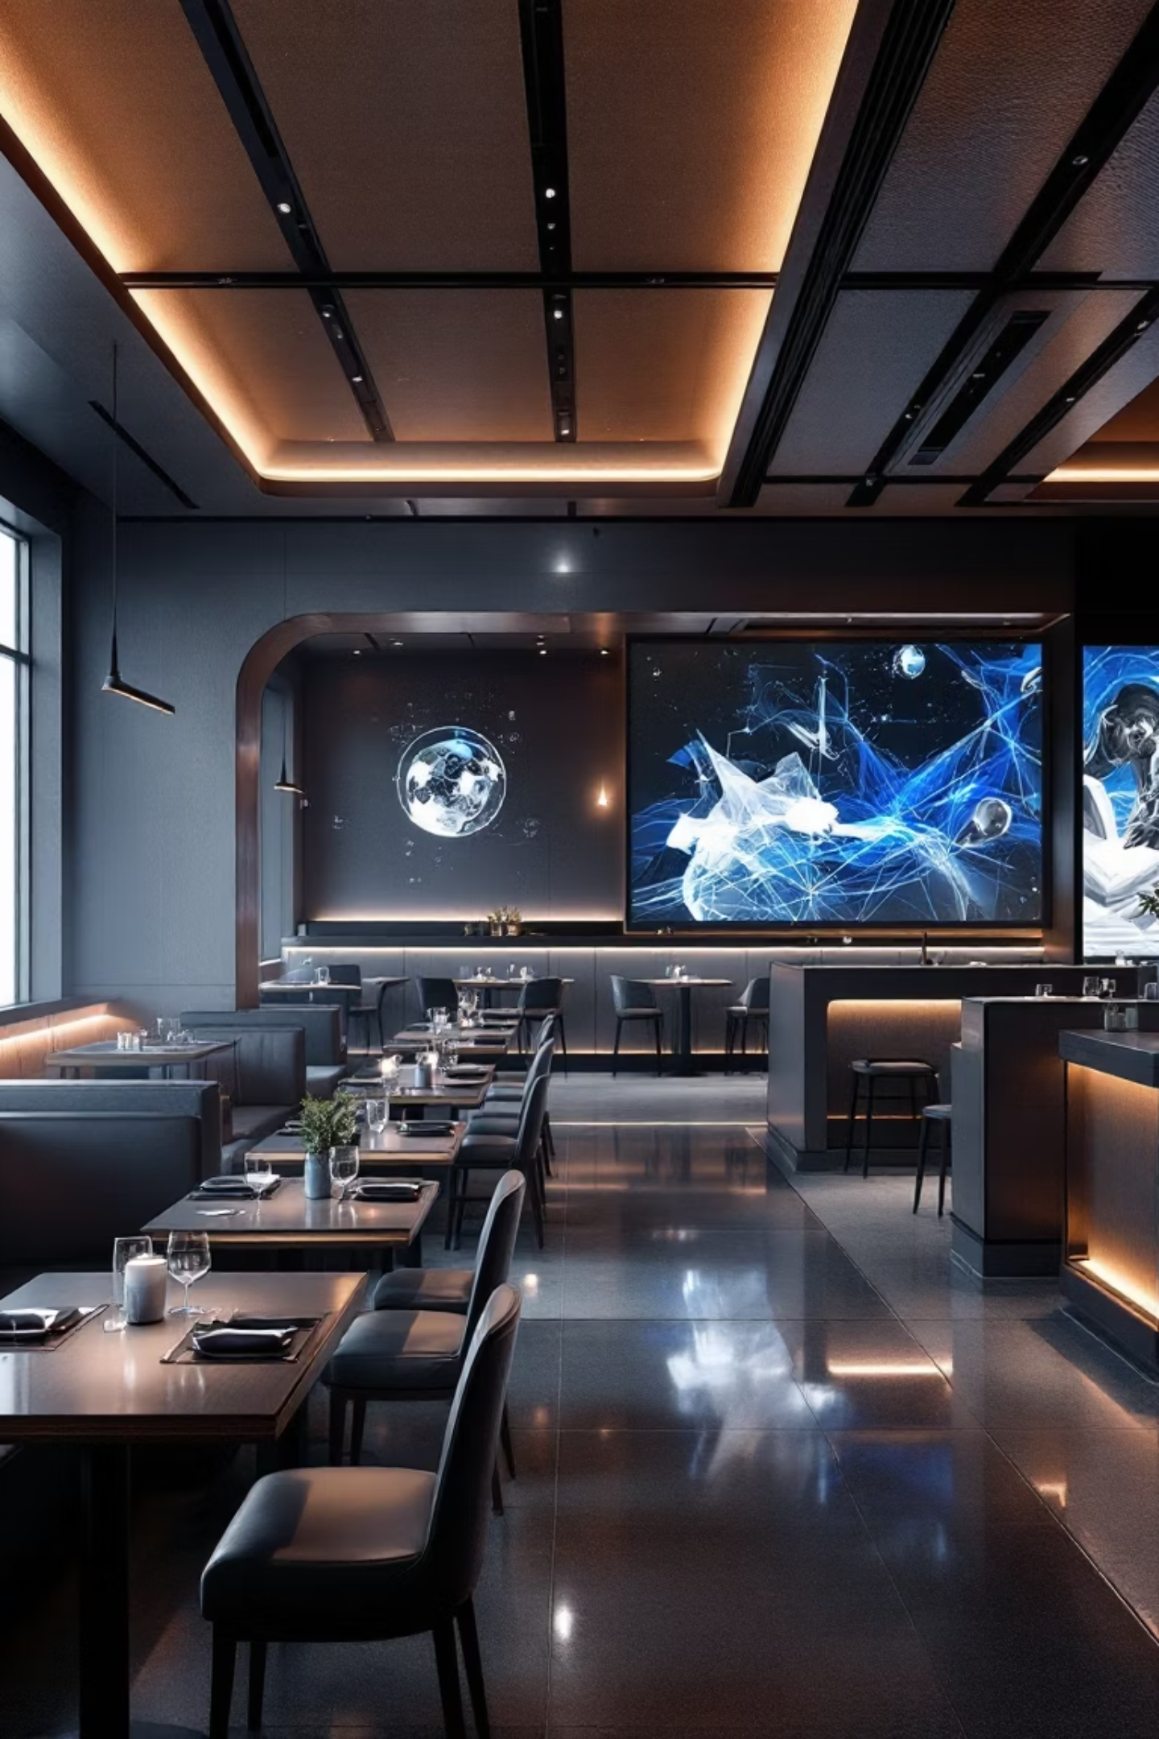



IT-MEDIA CRM: НОВАЯ ЭРА ВЗАИМОДЕЙСТВИЯ
Комплекс решений, который превращает обычное взаимодействие с клиентом в захватывающее цифровое шоу с использованием передовых иммерсивных технологий.
AR-меню дополненной реальности
Оживающие иллюстрации
Визуализация блюд и продуктов прямо на столе, создающая мощный "вау-эффект".
Интерактивные элементы и контент, повышающие вовлеченность и лояльность.
.
Технологии 3D-видеопроекции
Вся статистика взаимодействий поступает в CRM-систему, позволяя выстраивать персонализированный маркетинг и точно оценивать эффект.

Slide 3


ПРОБЛЕМА: РАЗРЫВ МЕЖДУ ЦИФРОВЫМ И ФИЗИЧЕСКИМ ОПЫТОМ
#2
Недостаток вовлечения в офлайне
Перегруженное внимание клиентов
Офлайн-бизнес (кафе, магазины) не может удивить и удержать клиентов. Традиционные меню и реклама не вовлекают, не запоминаются и не побуждают делиться в соцсетях, что критично в эпоху вирусного контента.
Проблема глобальна. Миллионы предприятий и миллиарды клиентов по всему миру сталкиваются с перенасыщением обычной рекламой. Внимание становится самым дорогим ресурсом.
Часть общей проблемы
Масштаб в общей проблеме
Это ключевое проявление разрыва между цифровым миром (где бизнес привлекает клиента) и скучным физическим опытом (где он его теряет).
Мы решаем самое «узкое место» — точку принятия решения о покупке. Наше решение делает "цифровой мост" доступным для массового рынка, превращая физическое пространство в медиа-канал.

Slide 4
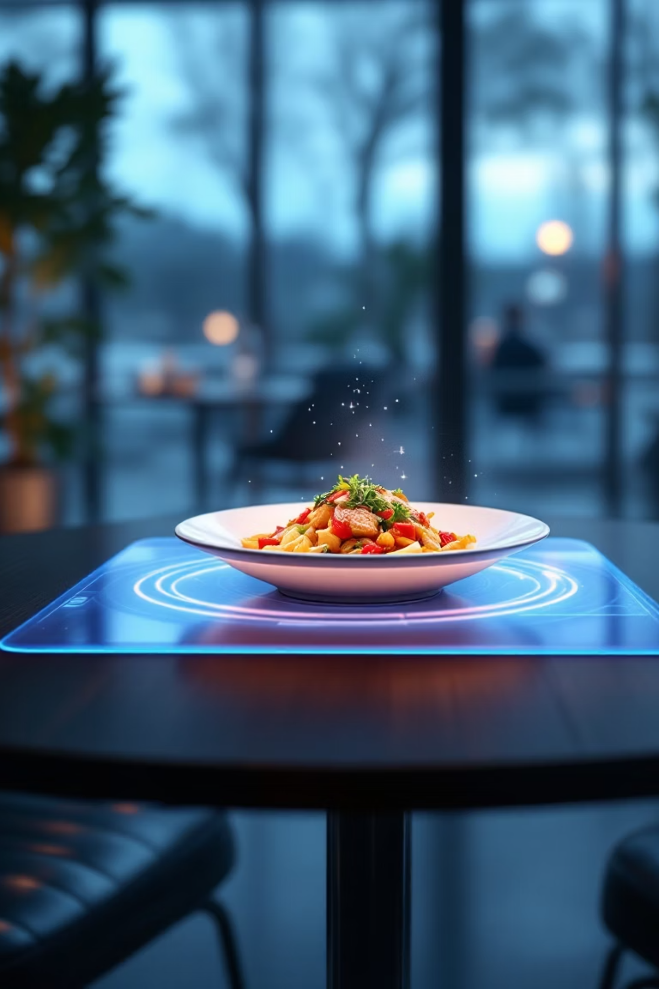



РЕШЕНИЕ: ИММЕРСИВНЫЙ ОПЫТ + ТОЧНАЯ CRM
#3
Интерактивные точки контакта
Комплекс IT-media CRM превращает обычное меню в интерактивные цифровые поверхности с помощью AR и 3D-проекций.
AR-Меню и Виральность
AR-меню повышают вовлеченность, наглядно демонстрируют продукт (рост среднего чека) и стимулируют бесплатный виральный маркетинг через контент в соцсетях.
Сбор и анализ данных (CRM)
Интеграция с CRM позволяет собирать данные о поведении клиентов в реальном времени, что критично для последующей персонализированной коммуникации.
Ожидаемый результат: Для бизнеса — Рост продаж и лояльности. Для клиента — Уникальный и запоминающийся опыт.

Slide 5


ПОТРЕБИТЕЛЬСКИЕ СЕГМЕНТЫ И ЦЕННОСТНОЕ ПРЕДЛОЖЕНИЕ
#4
Целевая аудитория: Владельцы и Маркетологи
Сферы: HoReCa (кафе, бары, отели), Ритейл, Event-индустрия. Фокус на среднем и премиум-сегменте, где опыт клиента является ключевым конкурентным преимуществом.
Боль:
Традиционный маркетинг теряет эффективность; клиенты стали менее восприимчивы к стандартной рекламе.
Цель:
Повысить лояльность, средний чек и получить виральную узнаваемость без больших рекламных бюджетов.
Ключевое Ценностное Предложение
Мы превращаем ваше заведение из обычной точки в цифровую достопримечательность.
Рост выручки за счет вовлечения и наглядности AR-меню.
Бесплатный виральный маркетинг через эффектные фото и видео клиентов.
Точные данные о поведении гостей для персонализированного удержания.

Slide 6

РЫНОК ИММЕРСИВНЫХ CX-ТЕХНОЛОГИЙ
#5
Наш рынок — это рынок решений для Клиентского Опыта (CX) и иммерсивных технологий в офлайн-бизнесе (HoReCa, Ритейл).
$15B
$50B+
250K+
Объем рынка AR (2024)
Прогноз роста к 2028
Потенциальная аудитория в СНГ
Глобальный рынок AR в ритейле и HoReCa оценивается в ~$15 млрд.
Ожидаемый рост до $50+ млрд к 2028 году (CAGR ~28%), что говорит о взрывном потенциале.
Более 250 000 заведений HoReCa и ритейла среднего/премиум-сегмента.
Ключевой драйвер рынка: Переход от ценовой конкуренции к конкуренции через уникальный опыт, требующий новых цифровых инструментов.

Slide 7
АНАЛИЗ КОНКУРЕНТОВ: CRM VS. ОПЫТ
#6
Мы конкурируем не только с традиционными CRM, но и с другими AR/VR-решениями, фокусируясь на создании данных, основанных на эмоциях.
iiko / R-Keeper
Кассовая система
Операционный учет
Нет (стандарт)
Охват, стабильность
AR-стартапы (отдельные)
AR-приложения/маски
Разовый маркетинг
Высокий, но не системный
Узкая специализация
3D-Mapping Агентства
Проекции
Ивент-индустрия
Очень высокий (дорого)
Уникальные шоу
QR-меню
Web-технологии
Удобство, экономия
Низкий (скучный)
Низкая цена
IT-media CRM (Мы)
AR/3D/CRM
Системный CX + Данные
Интегрированный, вирусный
Опыт как данные
Наше главное преимущество вашей CRM AR (меню дополненной реальности) перед конкурентами заключается в уникальном сочетании интерактивного визуального опыта и управленческих функций, которое напрямую повышает вовлечённость клиентов и эффективность бизнеса.
Можно выделить ключевые аспекты:
1. Иммерсивный опыт для клиентов – пользователи видят блюда или товары в 3D прямо на своём устройстве, что повышает доверие и стимулирует покупки.
2. Интеграция с CRM – все действия клиентов автоматически фиксируются: их предпочтения, частота заказов, популярные позиции. Это позволяет персонализировать предложения и улучшать маркетинговые стратегии.
3. Сокращение ошибок и ускорение обслуживания – визуальное представление товаров минимизирует недопонимания при заказе и ускоряет процесс обслуживания.
4. Аналитика в реальном времени – вы сразу видите, какие позиции популярны, какие варианты меню вызывают больший интерес, и можете оперативно адаптировать предложения.
5. Конкурентная дифференциация – мало у кого есть полноценное AR-меню с встроенной CRM, поэтому это делает ваш продукт технологически продвинутым и «крутым» для клиентов и инвесторов.

Slide 8

КАЛЕНДАРНЫЙ ПЛАН И ДОРОЖНАЯ КАРТА
#7
Вывод готового продукта на рынок и выход на окупаемость запланирован в течение 8-9 месяцев с момента старта проекта.
Этап 1: Подготовка
Сентябрь - Октябрь 2024
Формирование core-команды.
Разработка MVP WebAR-меню и ТЗ.
Этап 2: Техническая реализация
Ноябрь 2024 - Январь 2025
Разработка модуля 3D-проекции.
Создание CRM-интеграции и аналитики.
Этап 3: Пилотное внедрение
Февраль - Март 2025
Запуск пилотов у 5-10 партнеров HoReCa.
Сбор обратной связи и доработка продукта.
Этап 4: Коммерческий запуск
Апрель 2025 и далее
Активные продажи и маркетинг.
Развитие партнерской сети и масштабирование.

Slide 9
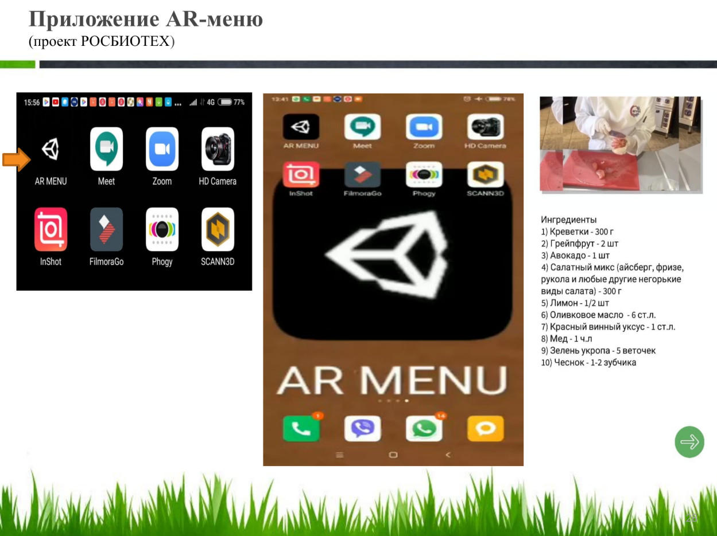
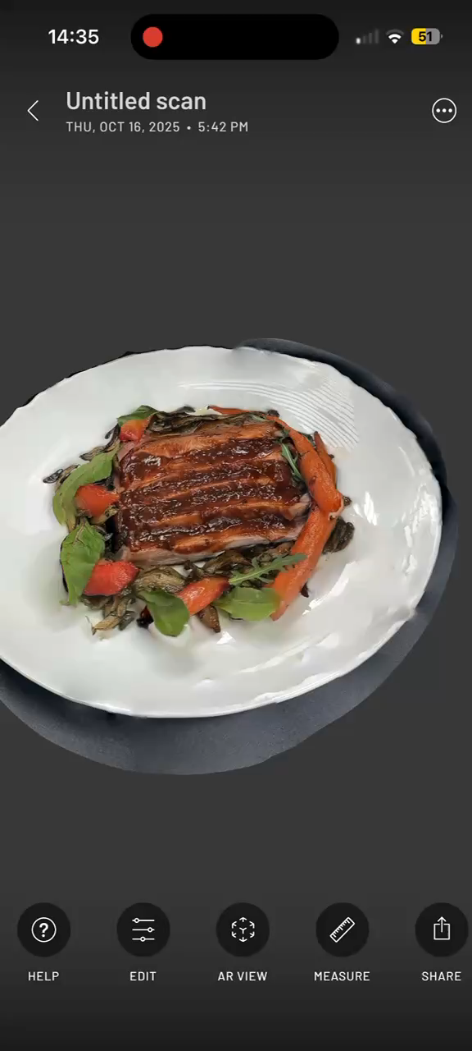
ГОТОВЫЙ ПРОТОТИП
#8

Slide 10
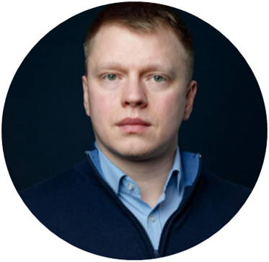
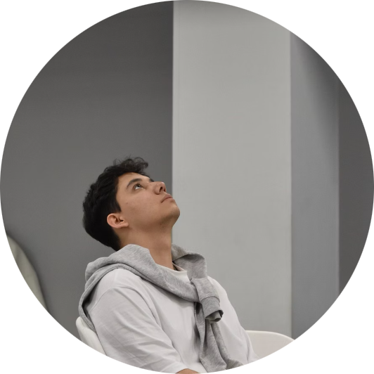
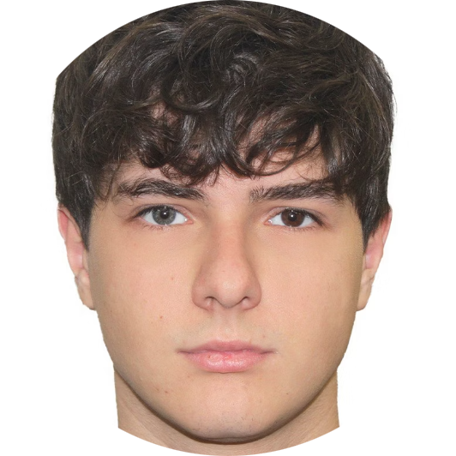
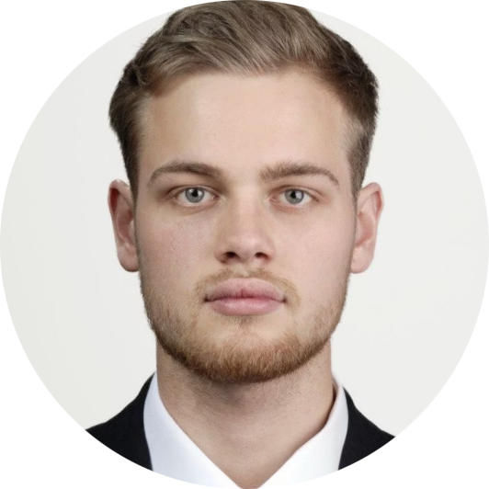




КОМАНДА ПРОЕКТА: ЭКСПЕРТЫ В ТЕХНОЛОГИЯХ И БИЗНЕСЕ
#9
Наша команда объединяет техническую экспертизу в AR/3D и глубокое понимание бизнес-процессов в HoReCa и Ритейле.
Суворов Олег Александрович
Изамов Шохжахон Жамшидович
Штурман Андрей Юрьевич
Фадеев Илья Андреевич
Координатор, профессор кафедры, д.т.н
Лидер проекта
Участник, представляет мишленовский
ресторан GrandCru
Участник, представляет мишленовский
ресторан GrandCru
Lieder ID 2292951
Lieder ID 7010661
Lieder ID 6294787
Lieder ID 3399209

Slide 11



СПАСИБО ЗА ВНИМАНИЕ!
ГОТОВЫ ПРЕВРАТИТЬ ВАШ БИЗНЕС В ЦИФРОВУЮ ДОСТОПРИМЕЧАТЕЛЬНОСТЬ
Свяжитесь с нами:
Telegram: @ startup\_foodnet
Email: contact@itmediacrm.ru

